Slide 1
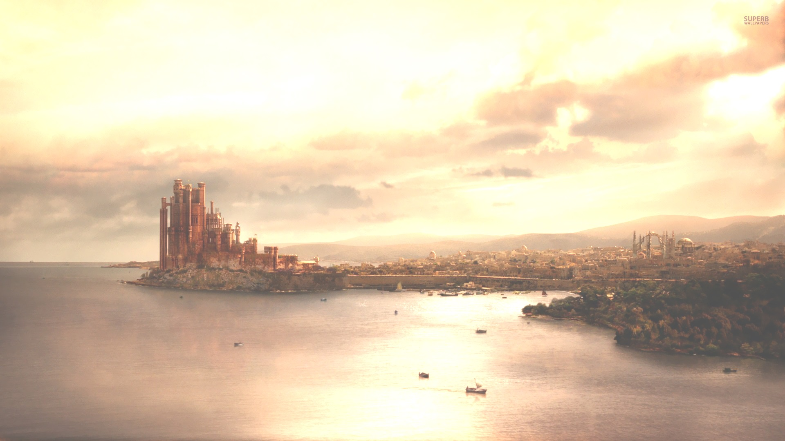
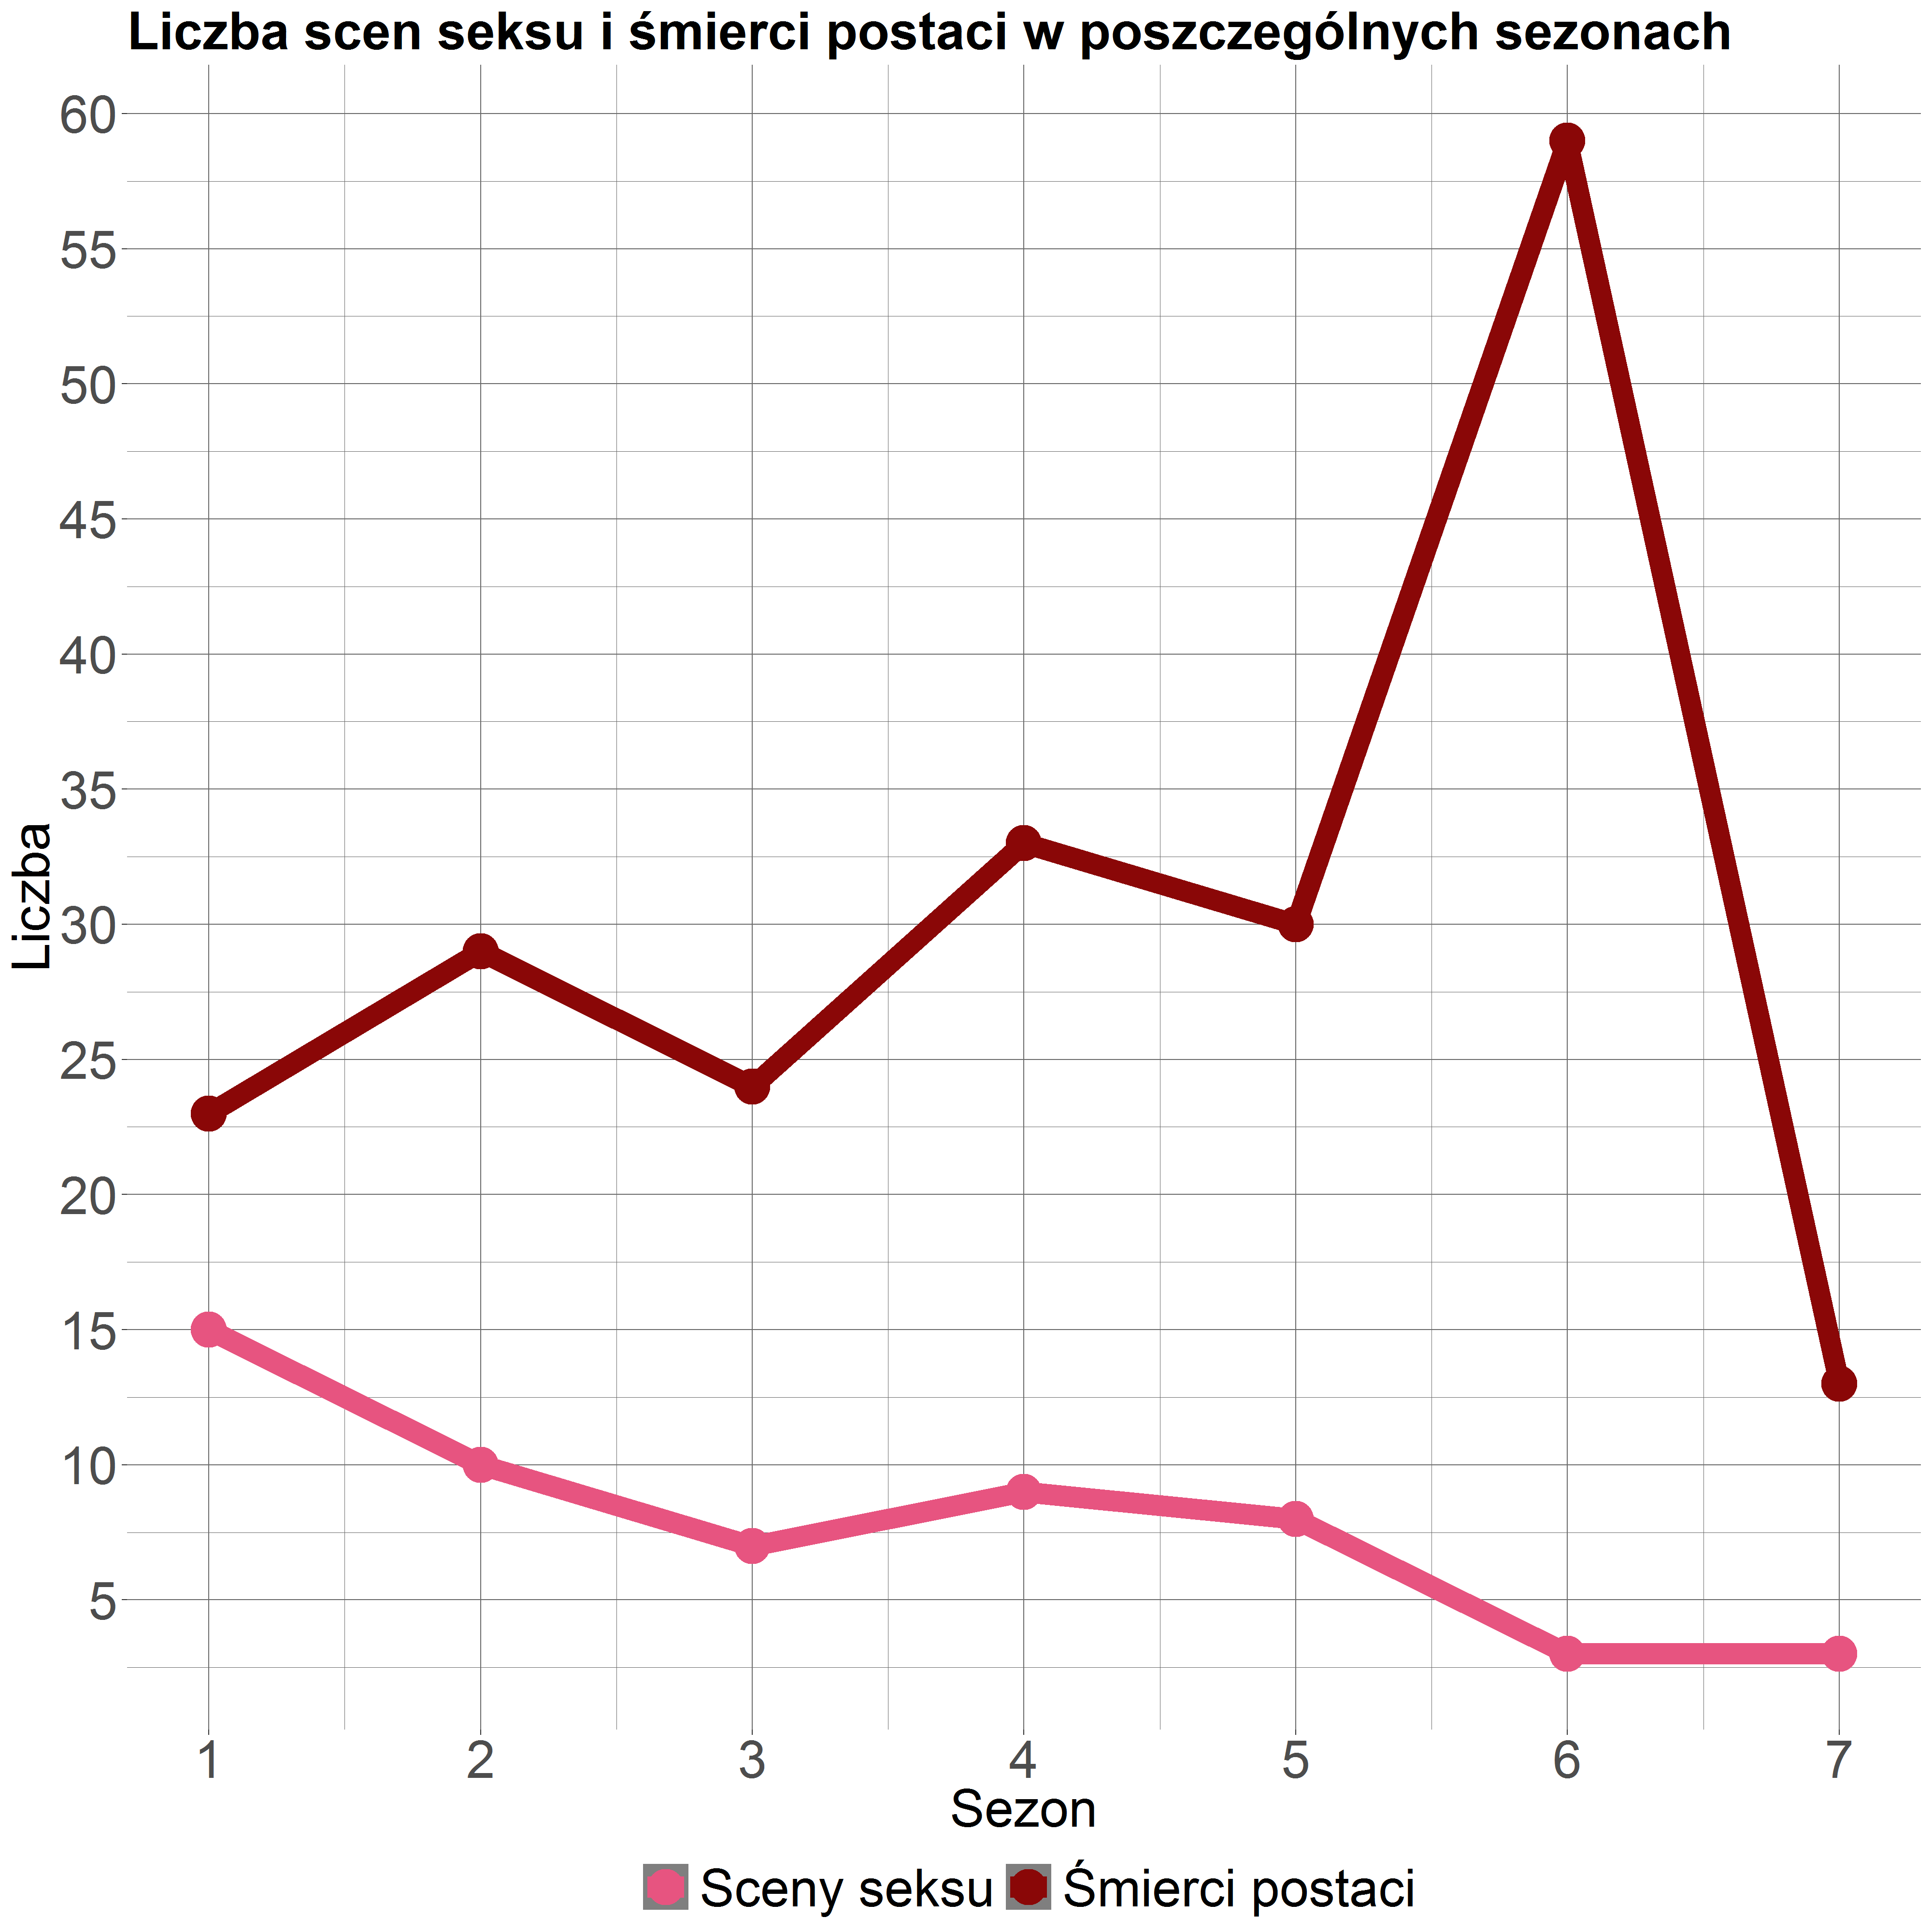
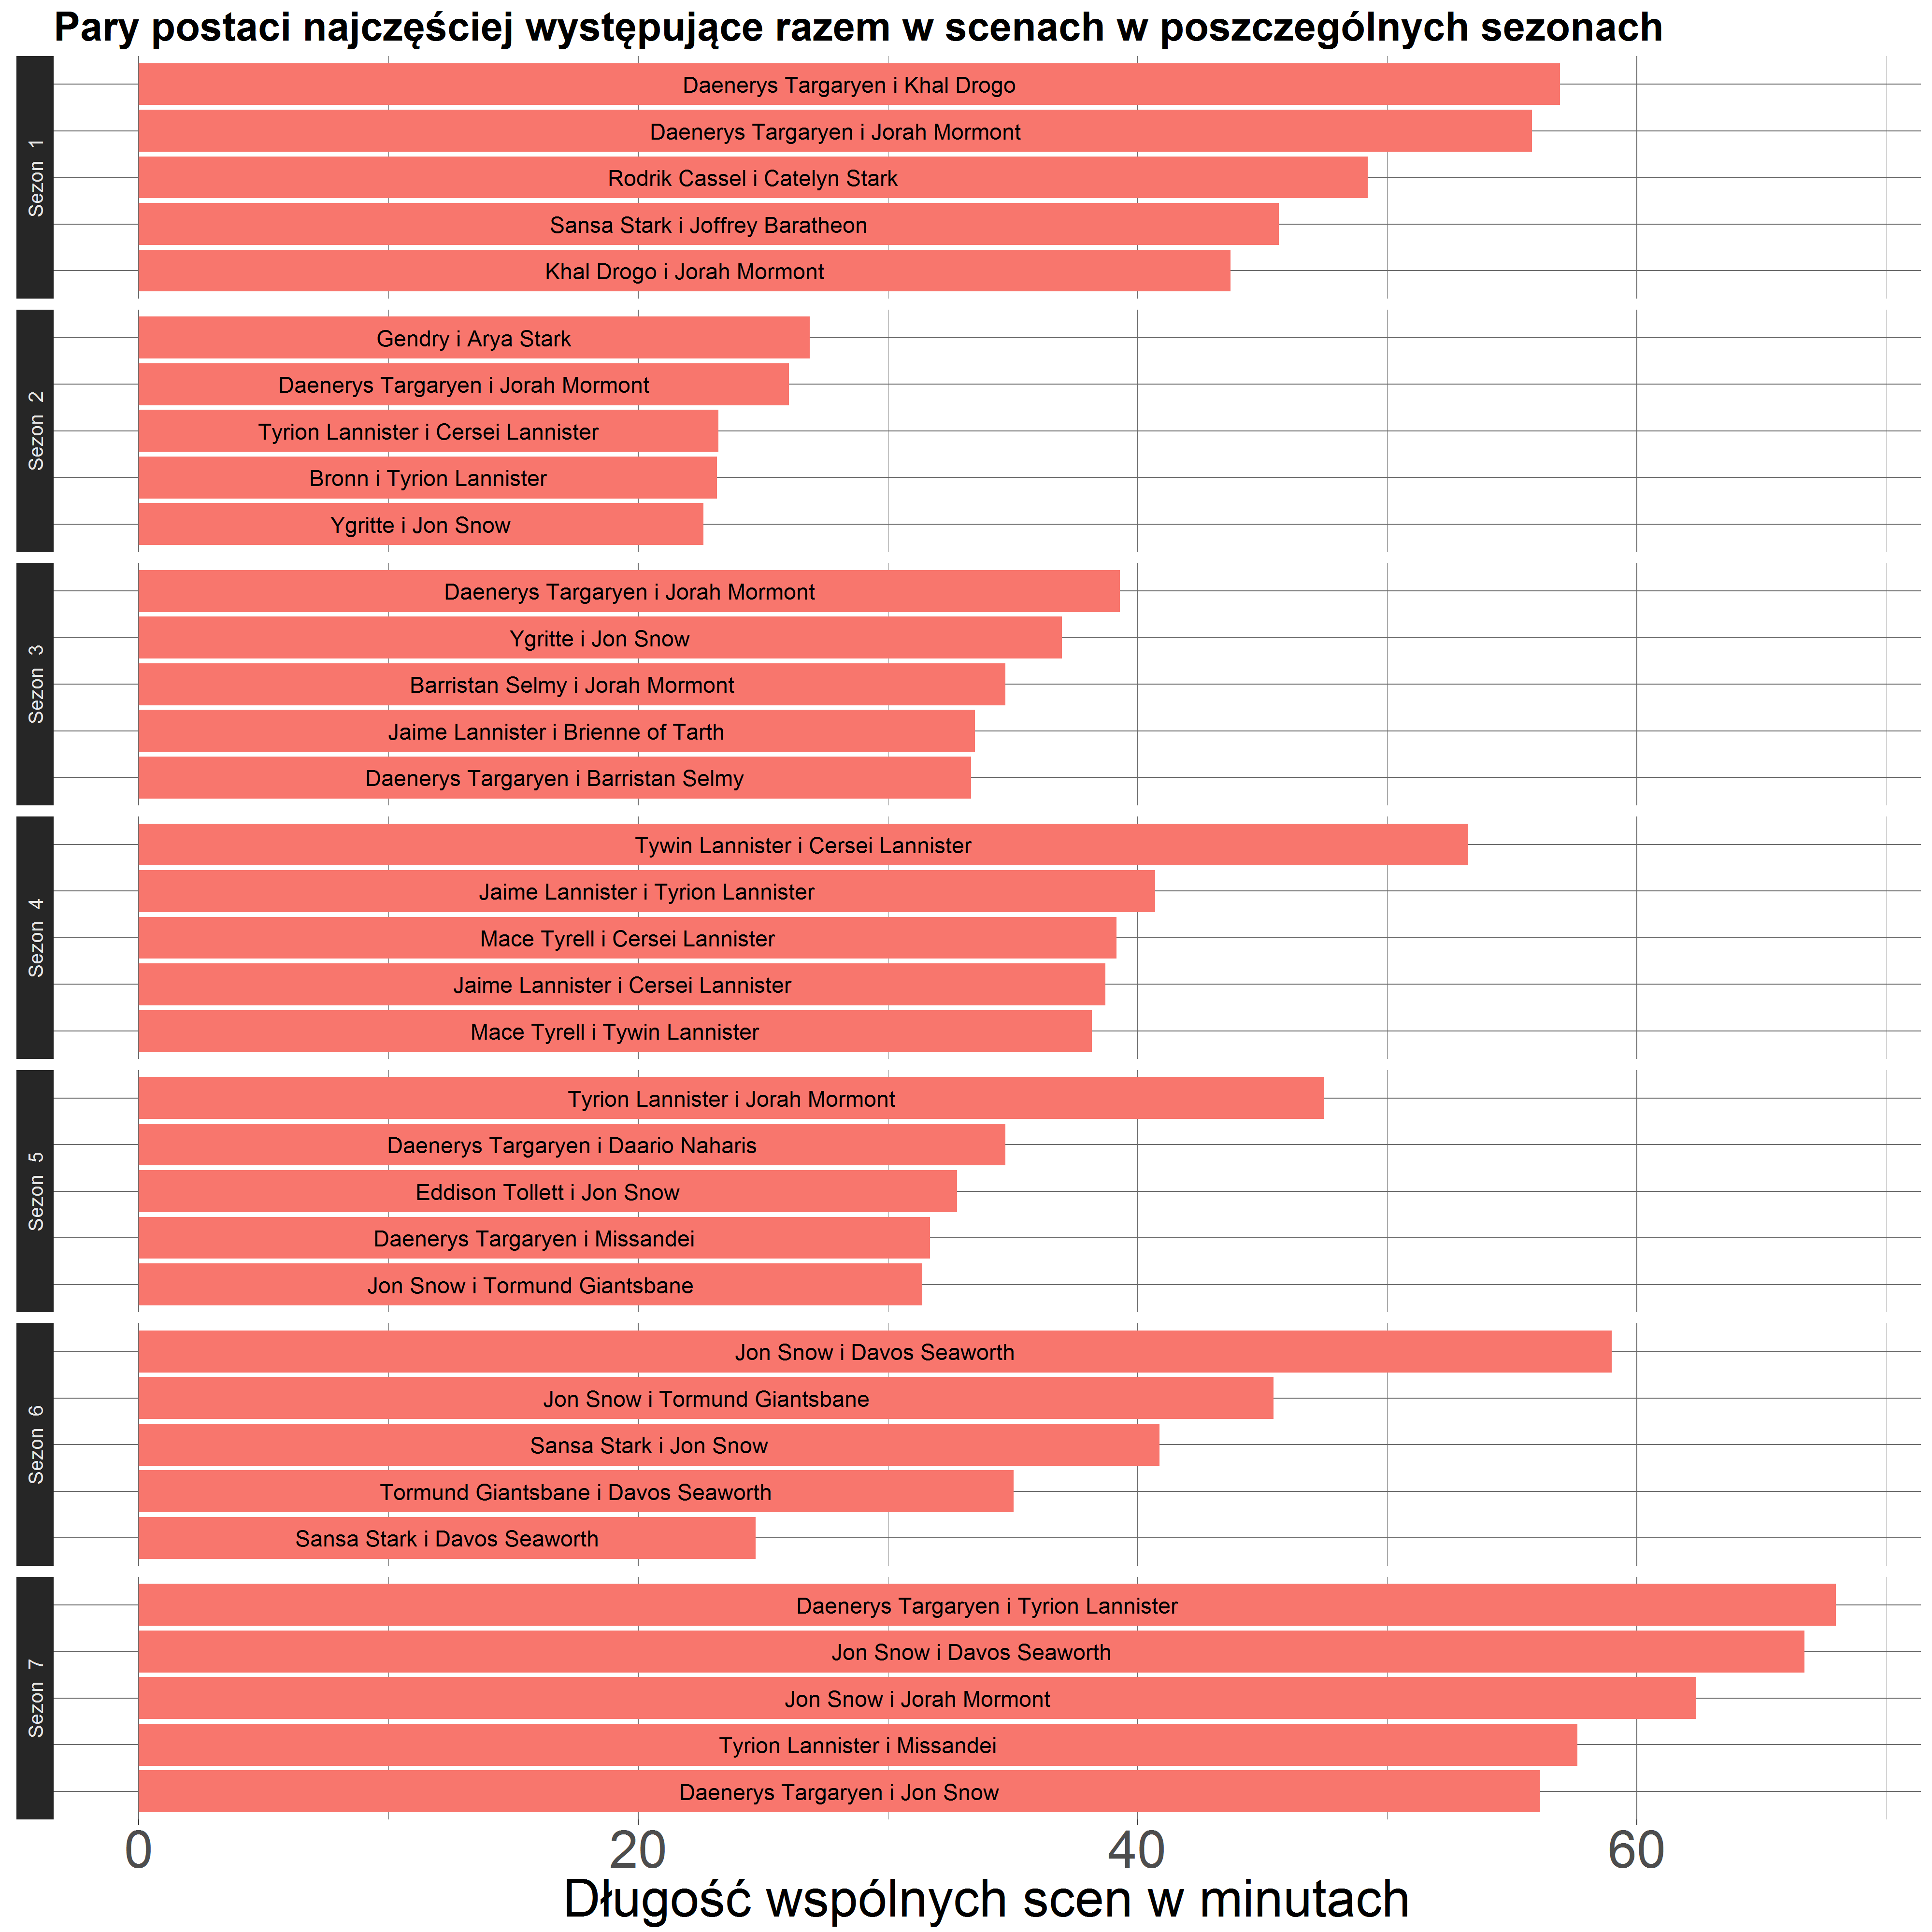
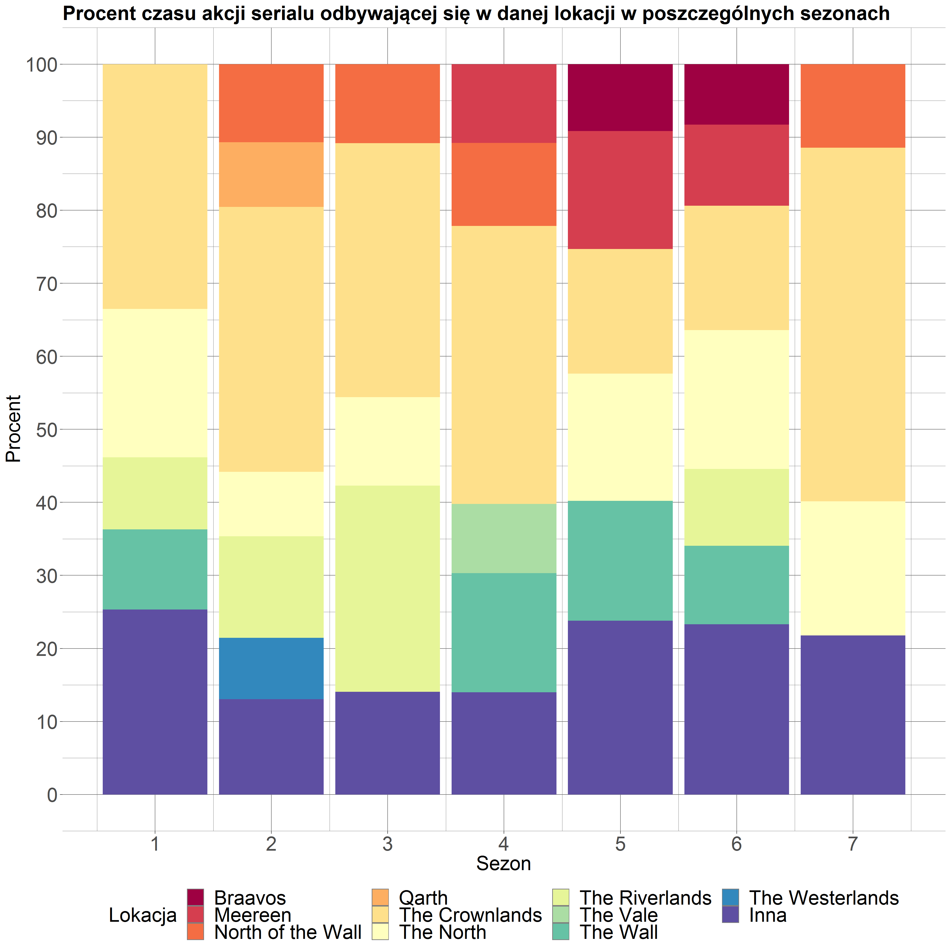
Piotr Luboń
Saga Gry o Tron zmierza ku końcowi. Poniższe wykresy pokazują jak serial zmieniał się na przestrzeni sezonów.
Od początku emisji serialu Gra o Tron szokowała ilością pokazywanego seksu i przemocy. Wykres obok pokazuje, że wraz z biegiem serialu twórcy zdecydowali się ograniczyć liczbę scen erotycznych, podczas gdy liczba ginących postaci osiągnęła szczyt w szóstym sezonie, by mocno spaść w siódmym.
Wykres obok pokazuje w jakich miejscach w Westeros i Essos działa się akcja serialu. W siódmym sezonie ponad 4/5 czasu akcji dzieje się tylko w 3 lokacjach, co jest wynikiem łączących się watków.
Jedną z charakterystycznych cech serialu jest olbrzymia liczba występujących w nim postaci.
Powyższy wykres pokazuje, które z nich najczęściej występowały razem na ekranie w poszczególnych sezonach. W najnowszym sezonie najpopularniejsze pary bohaterów występują wspólnie przez długi czas co pokazuje zbiegające się losy postaci.

